Slide 1
SIC039 - PPT - SESI 13 Sistem Penunjang Keputusan
Pengambilan Keputusan Menggunakan :
Analytical Hierarchy Process (AHP) - 1
M HANIF JUSUF ST MKOM

Slide 2
Analytical Hierarchy Process (AHP)
Proses Hirarki Analitik (Analytical Hierarchy Process-AHP) dikembangkan oleh Dr. Thomas L. Saaty dari Wharton School of Bussines pada tahun 1970-an untuk mengorganisasikan informasi dan judgment dalam memilih alternatif yang paling disukai.
Persoalan yang kompleks dapat disederhanakan dan dipercepat proses pengambilan keputusannya.
Prinsip kerja AHP adalah penyederhanaan suatu persoalan kompleks yang tidak terstruktur, strategik dan dan dinamik menjadi bagian-bagiannya, serta menata dalam suatu hirarki.

Slide 4


Slide 5
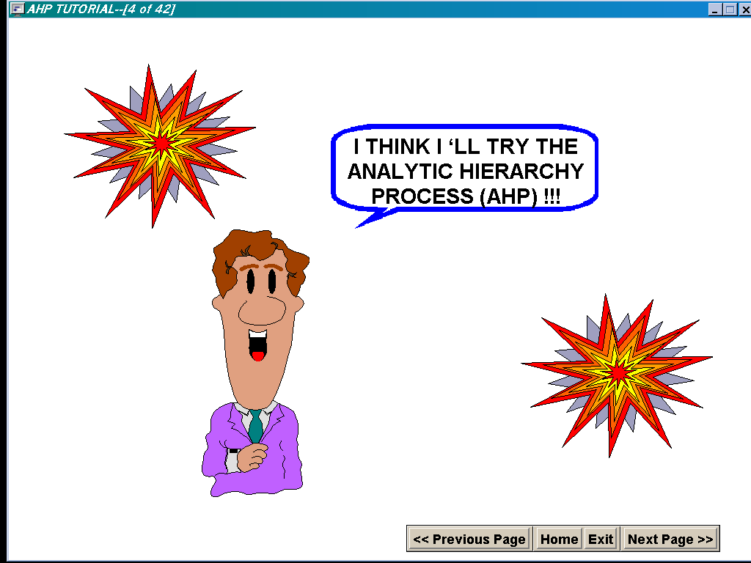

Slide 6


Slide 7
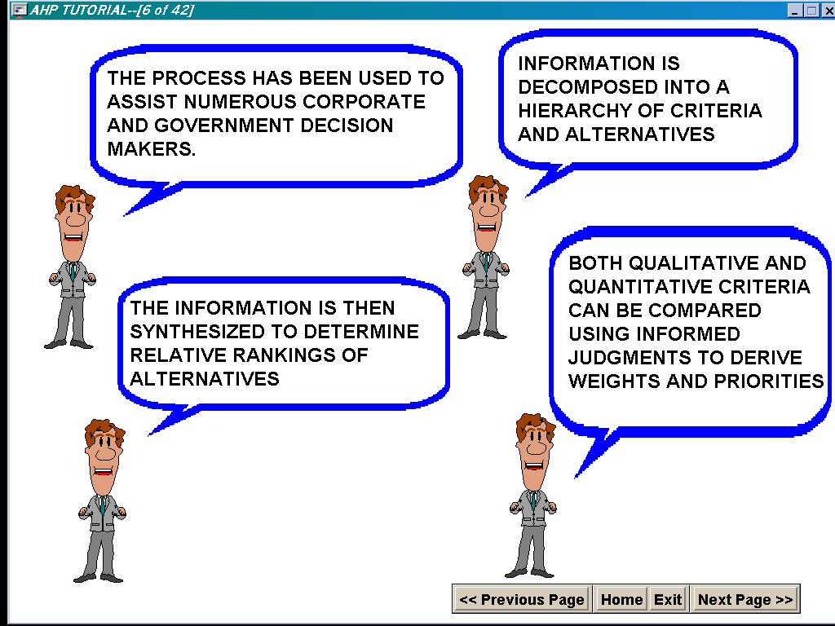

Slide 8


Slide 9


Slide 10
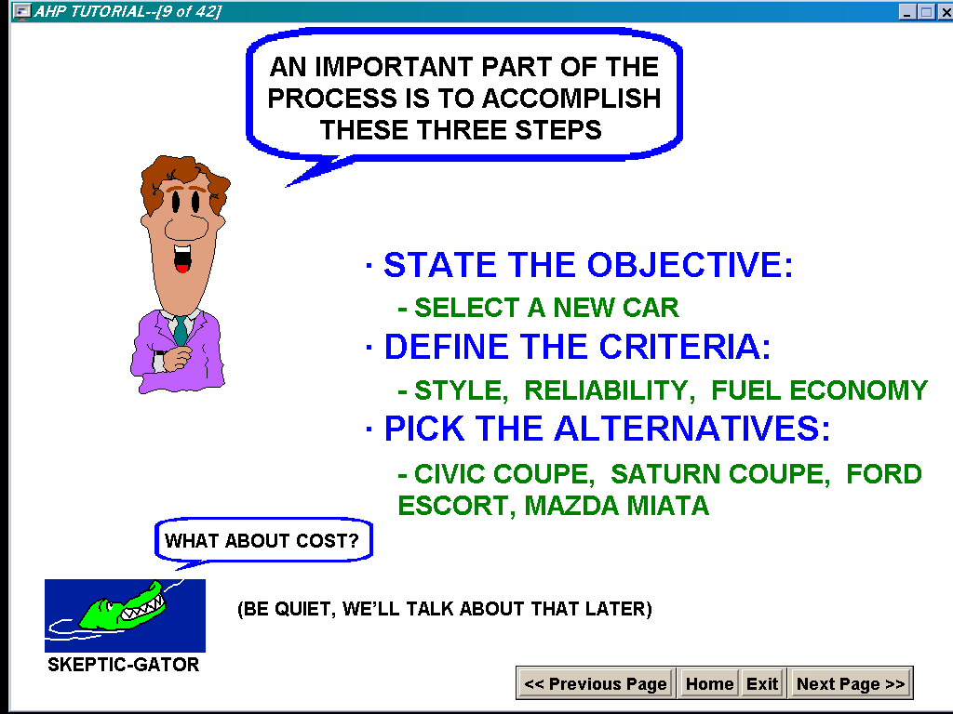

Slide 11
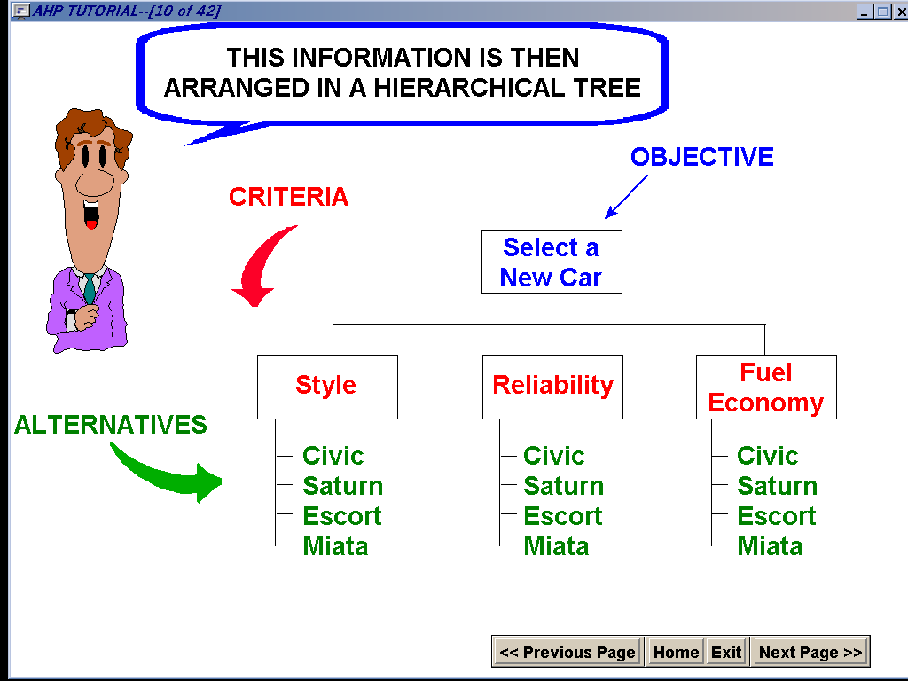

Slide 12
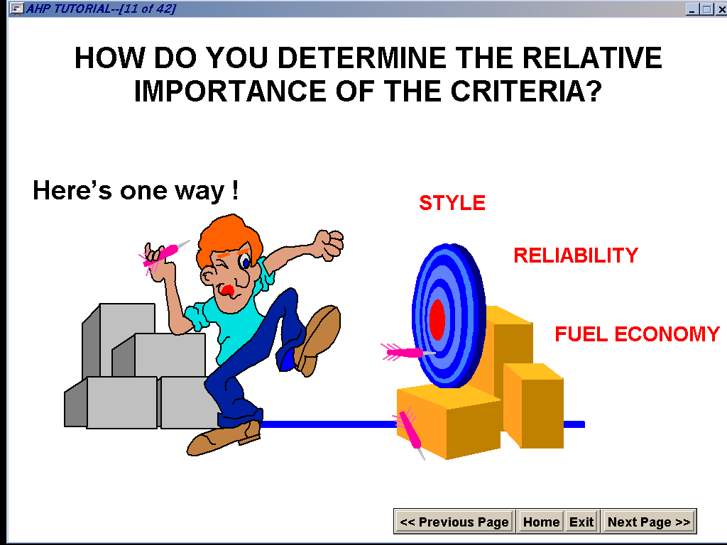

Slide 13
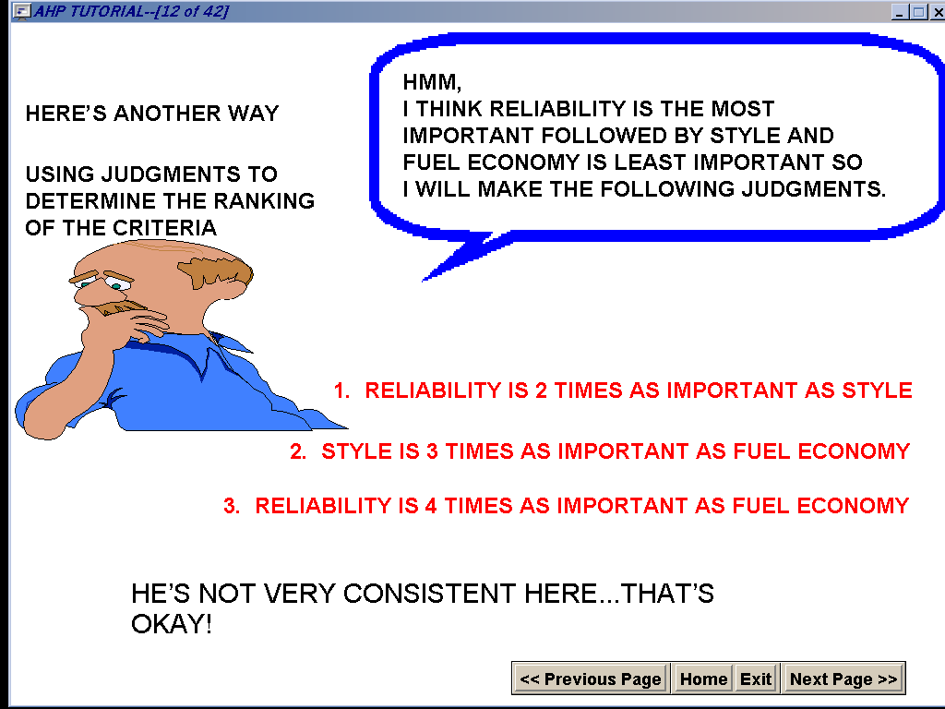

Slide 14
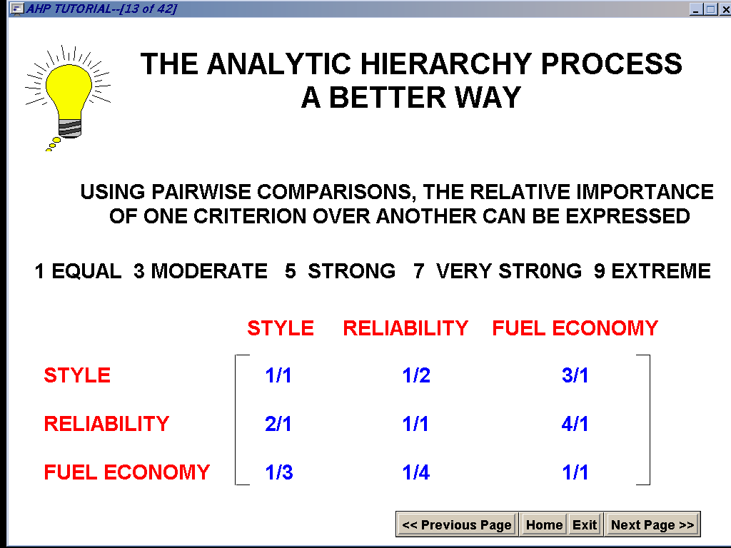

Slide 15
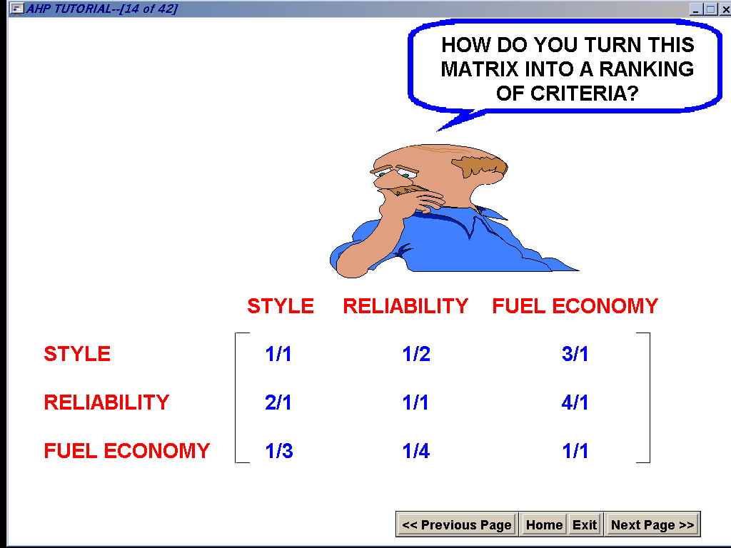

Slide 16
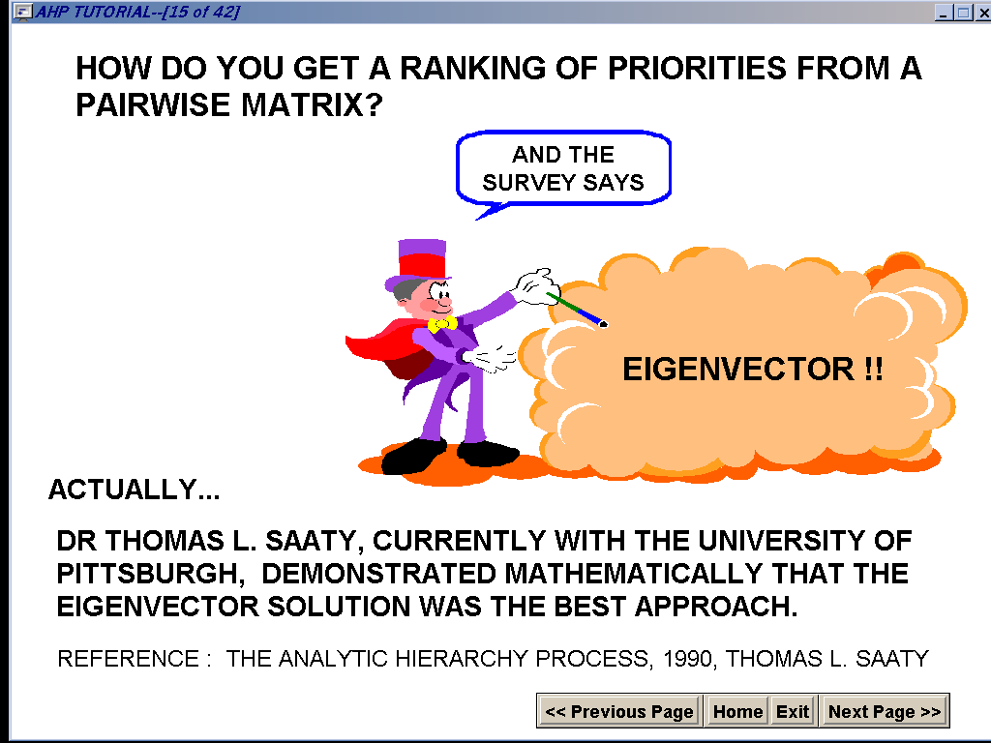

Slide 17
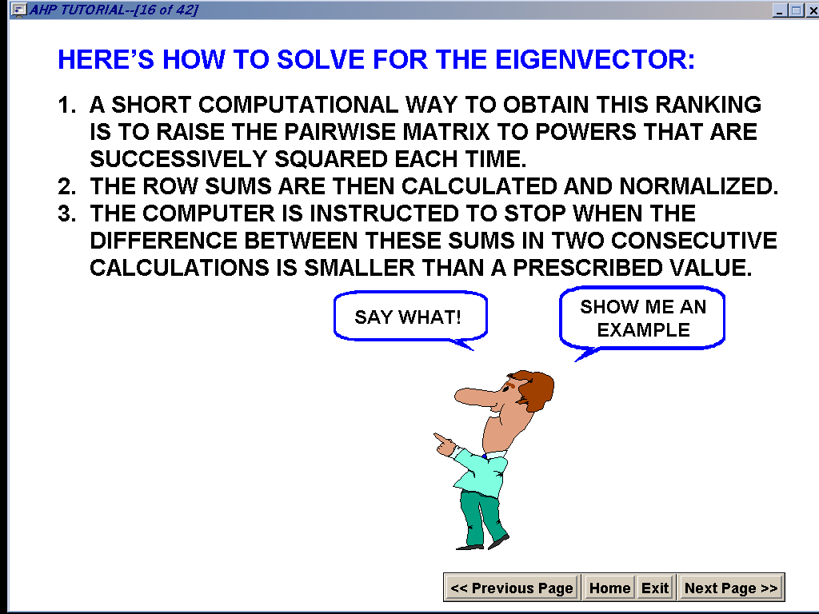

Slide 18
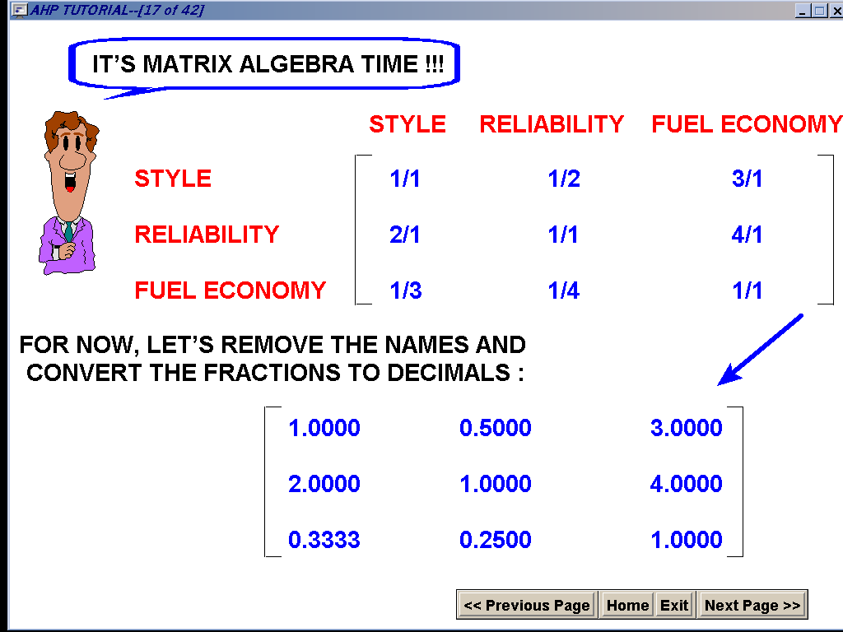

Slide 19
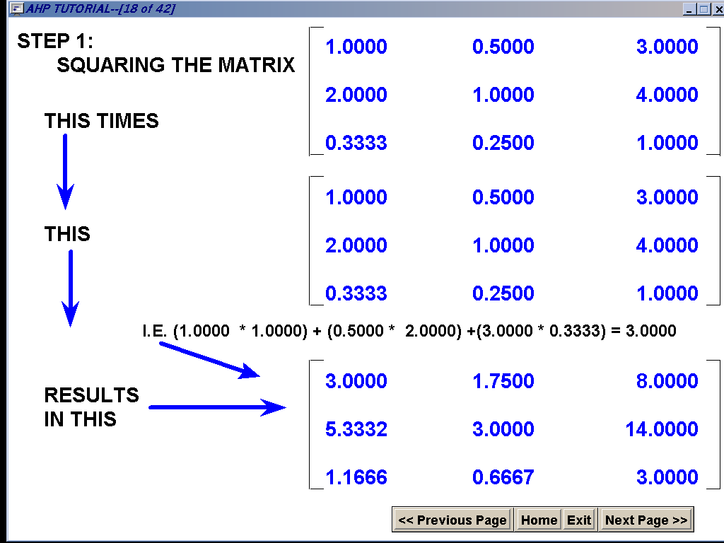

Slide 20
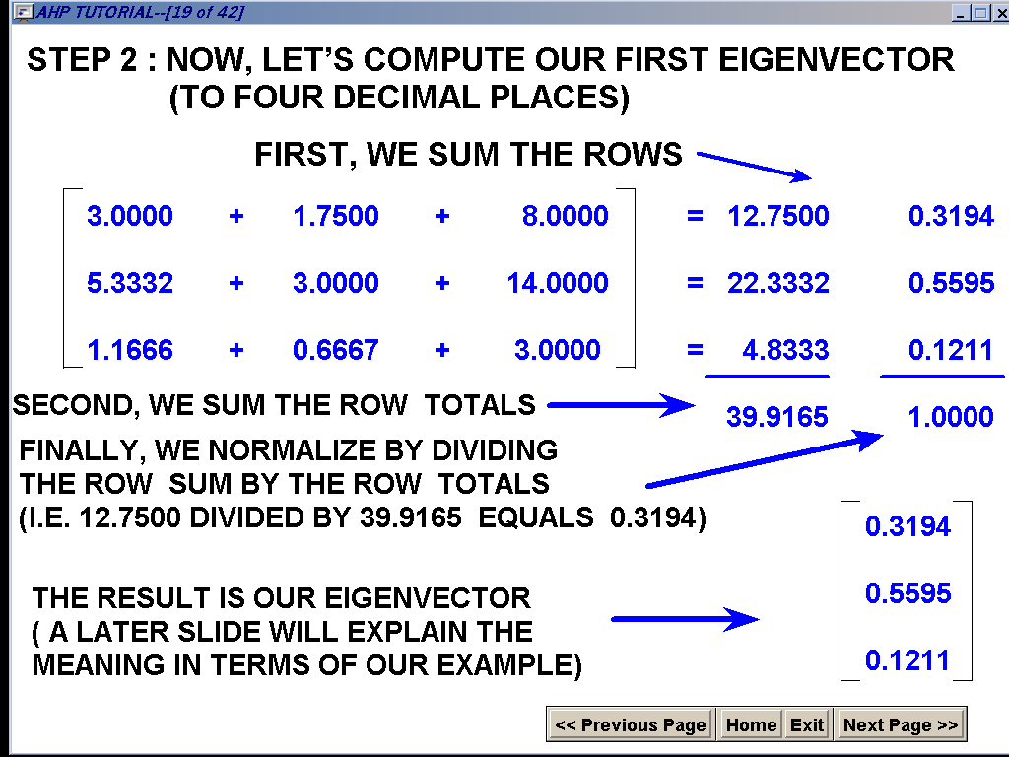

Slide 21
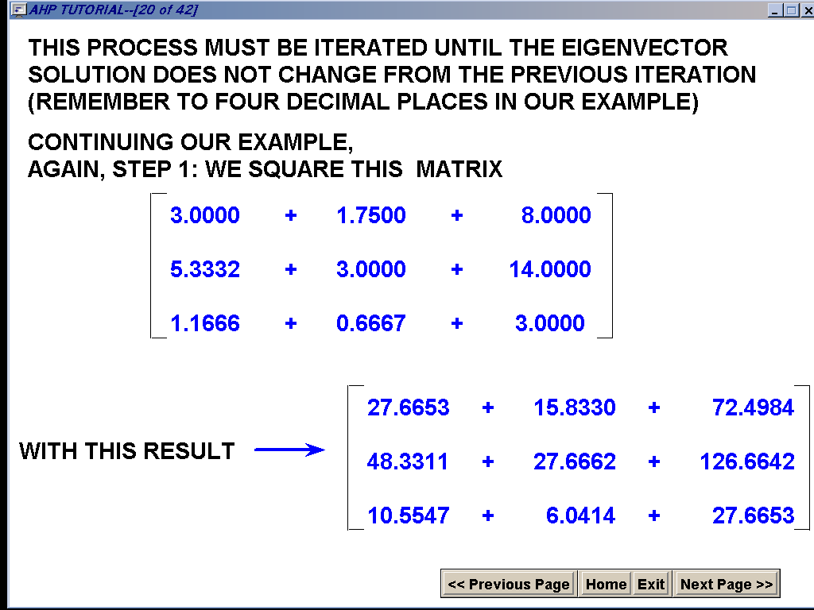

Slide 22
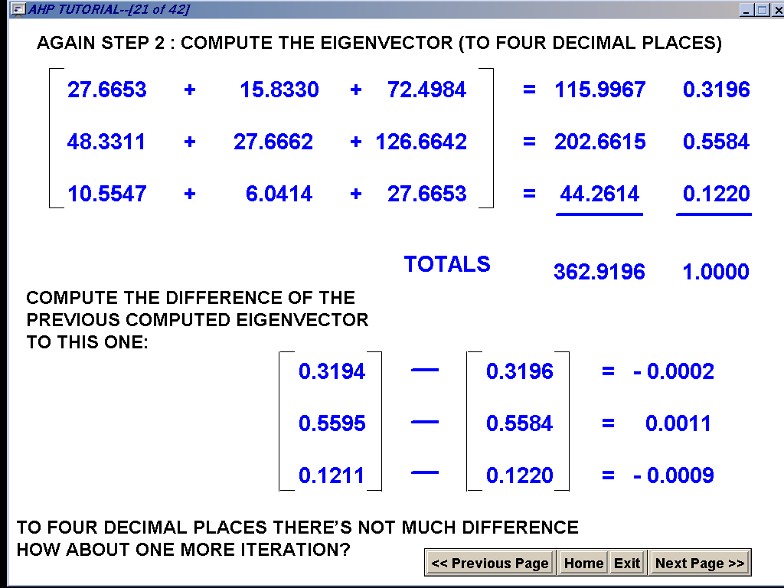

Slide 23
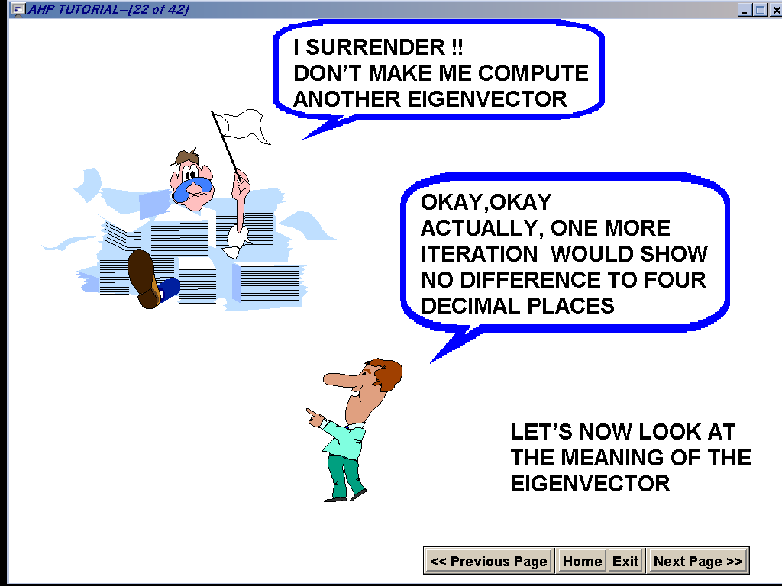

Slide 24
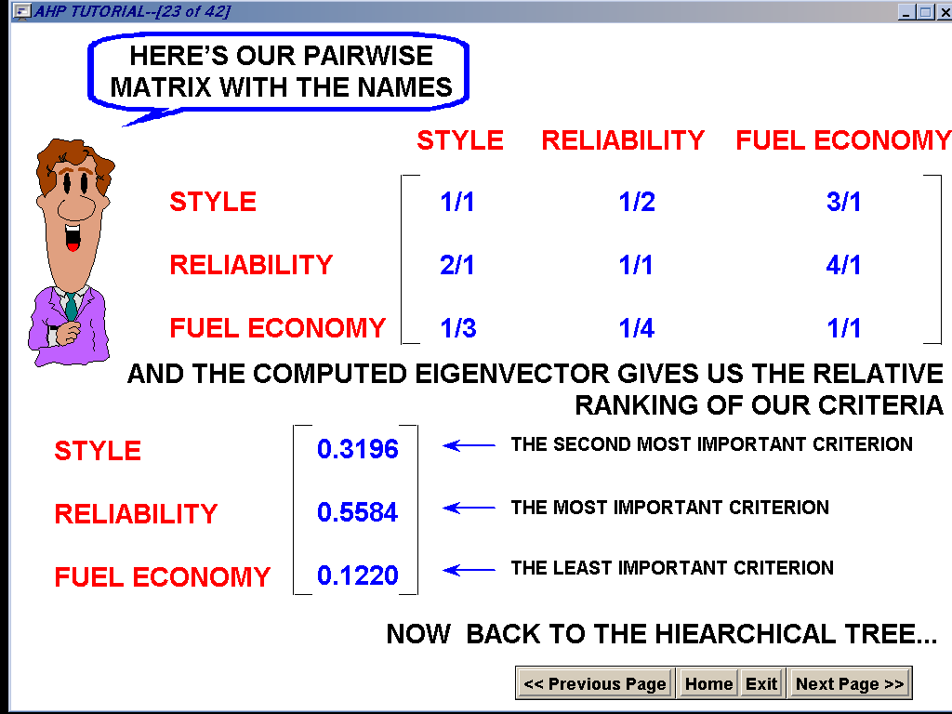

Slide 25
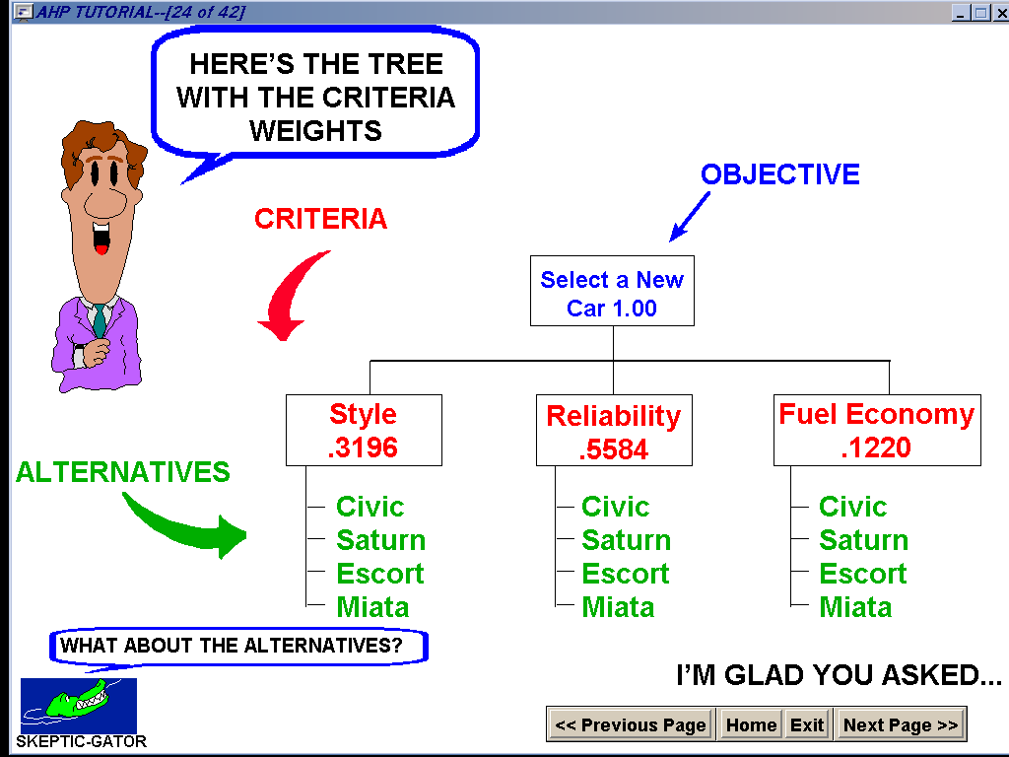

Slide 26
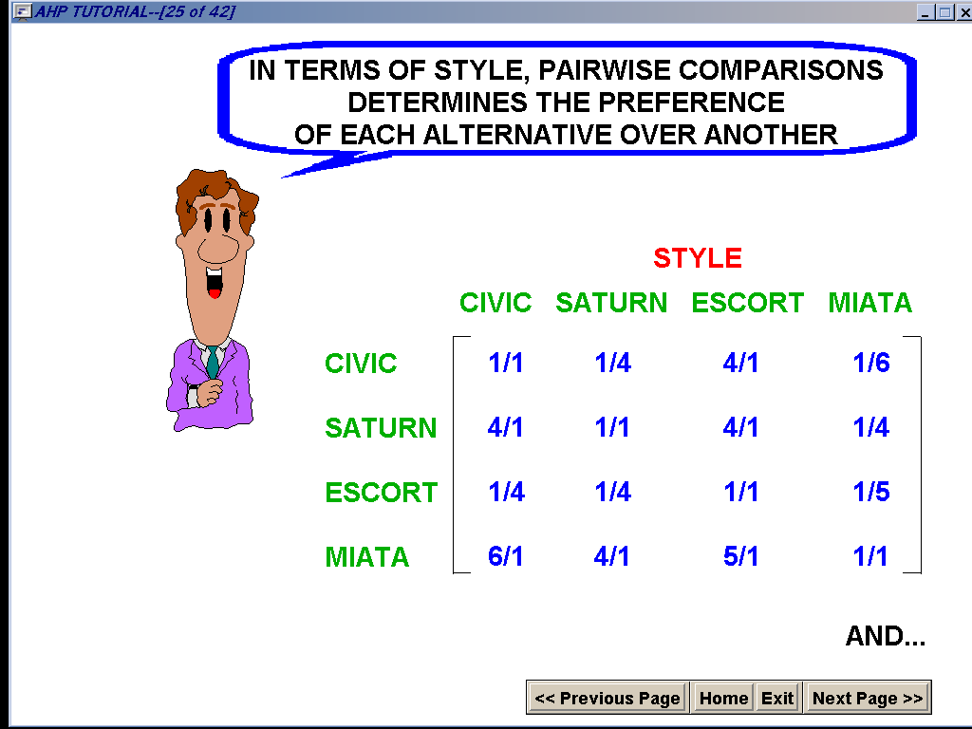

Slide 27
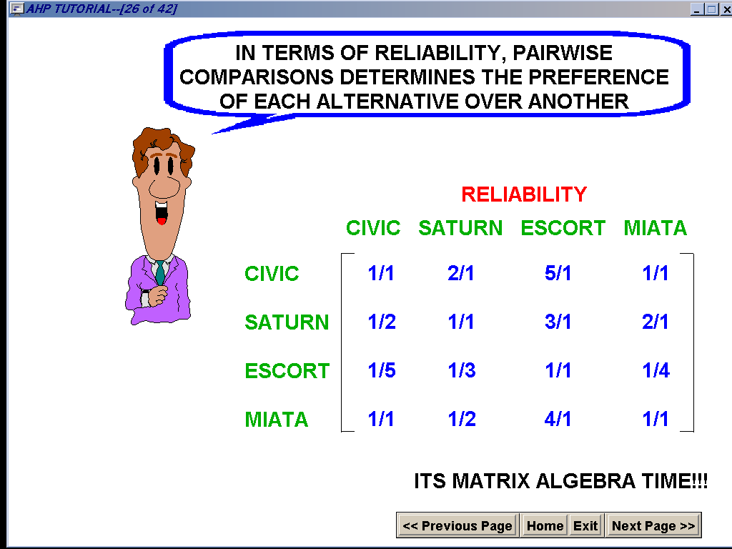

Slide 28
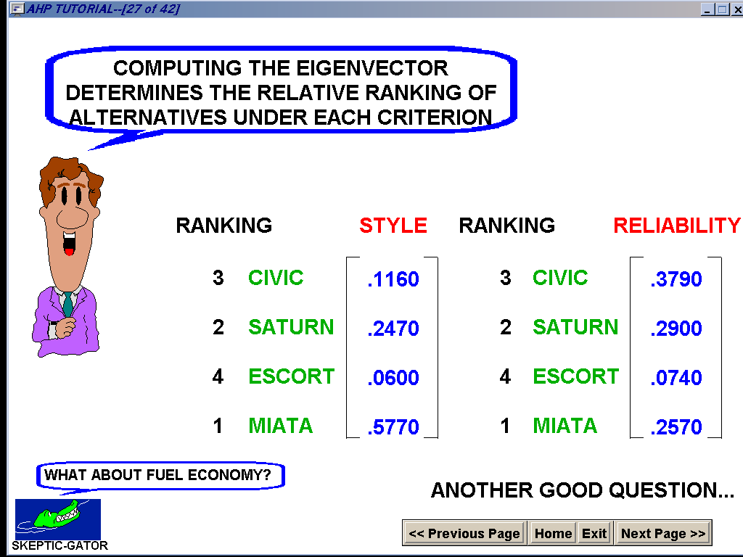

Slide 29
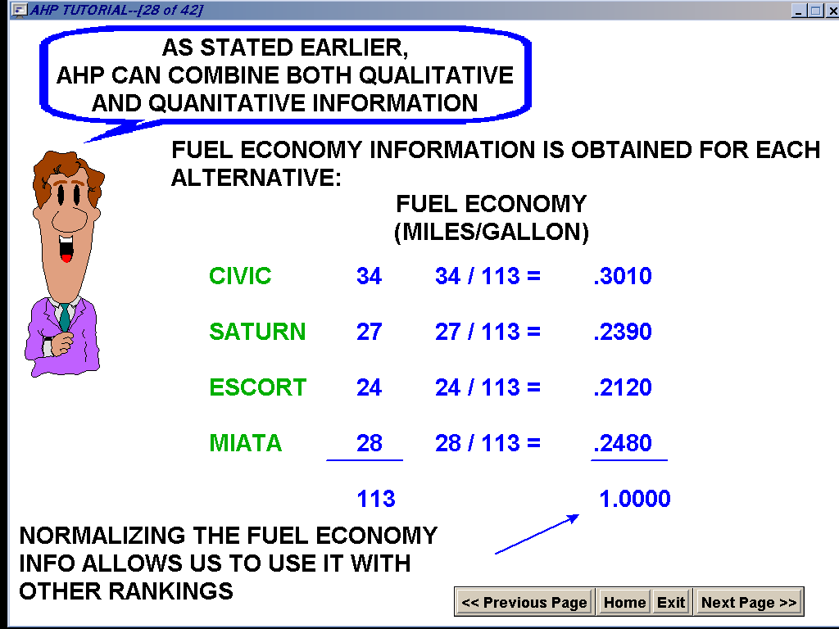

Slide 30
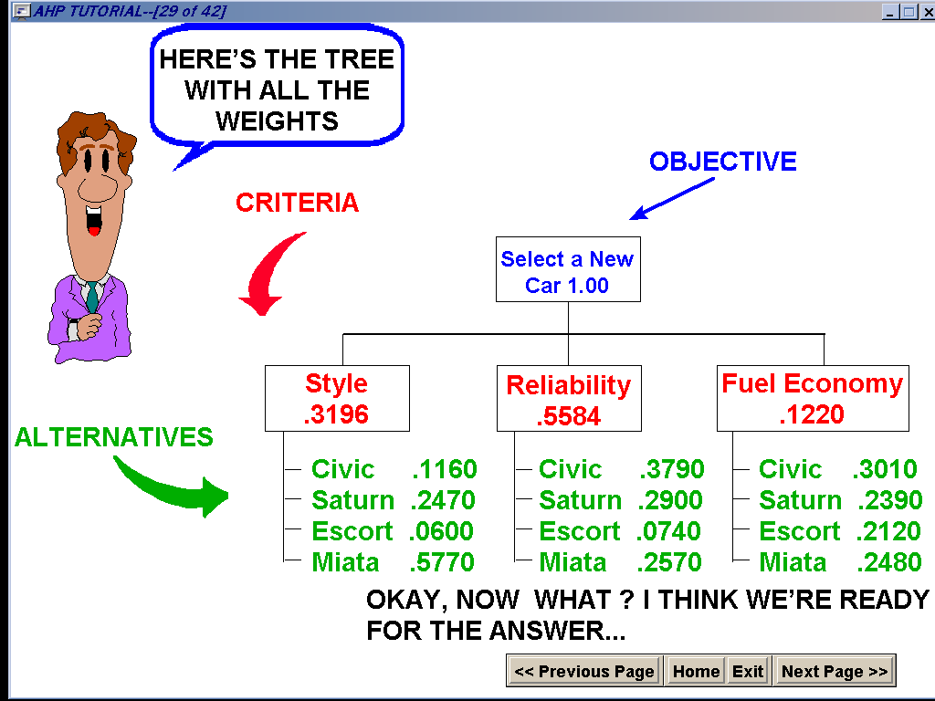

Slide 31
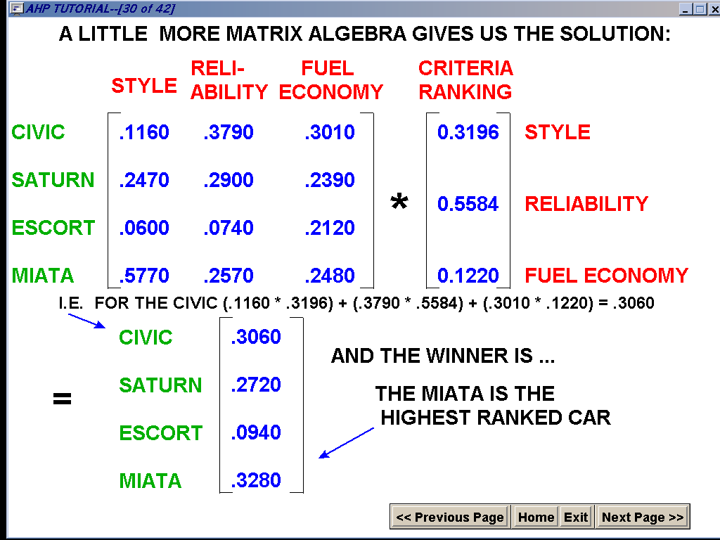

Slide 32
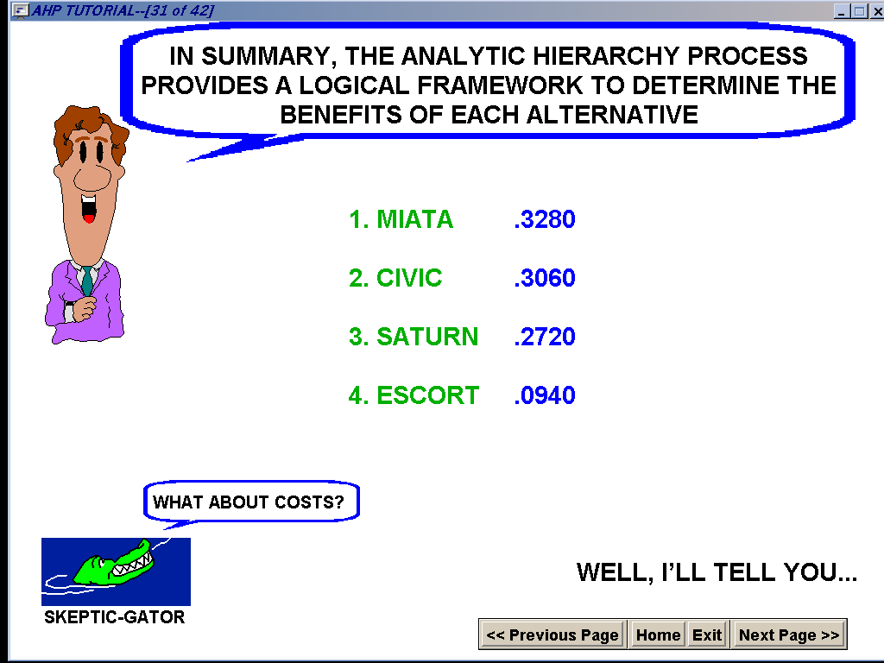

Slide 33


Slide 34
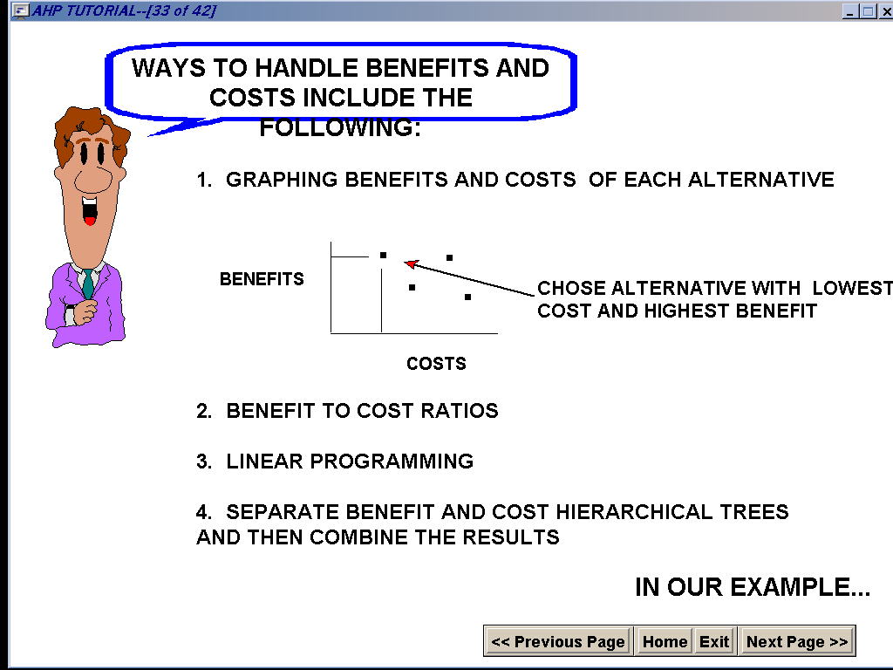

Slide 35
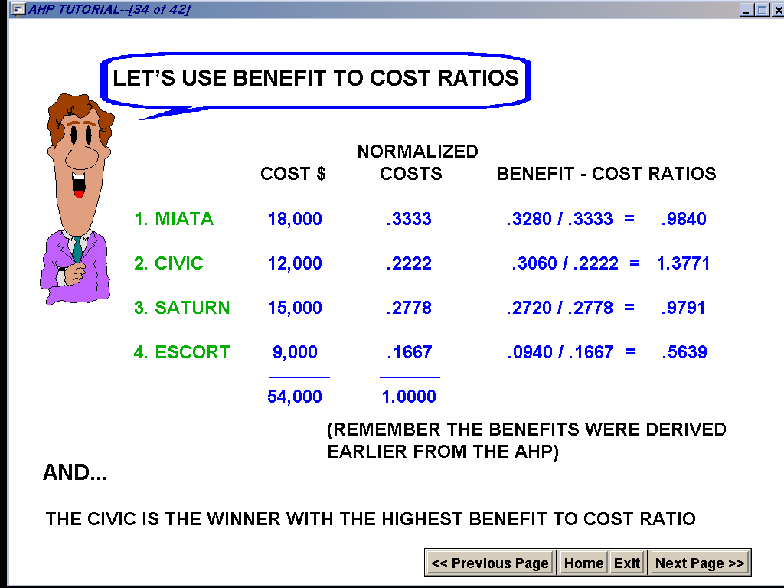

Slide 36
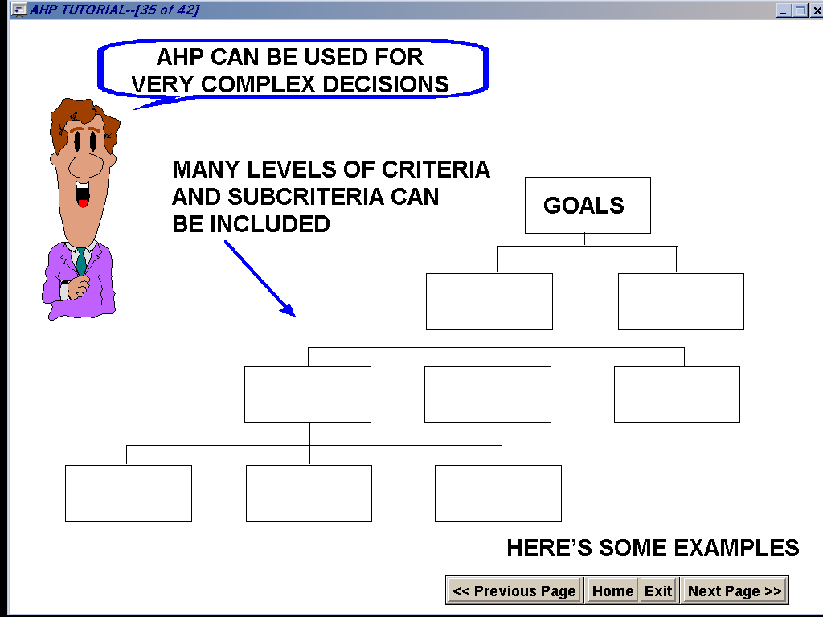

Slide 37


Slide 38


Slide 39
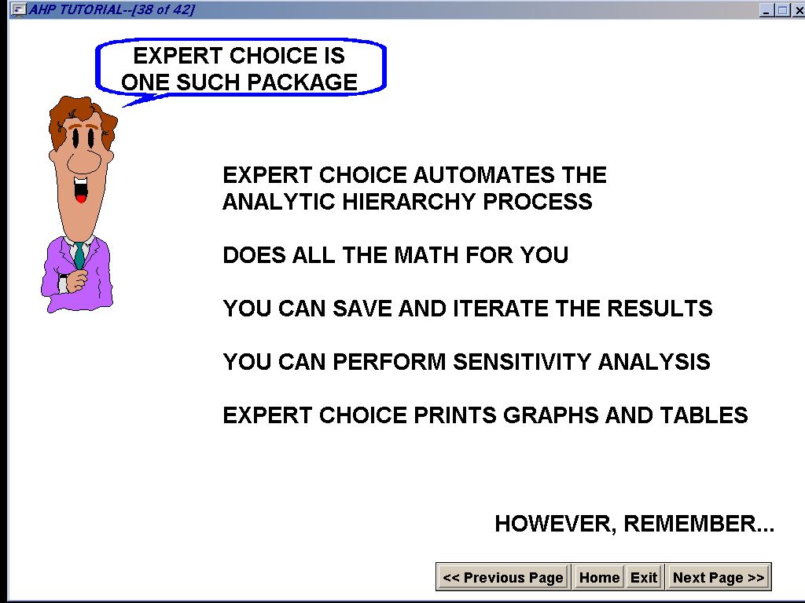

Slide 40
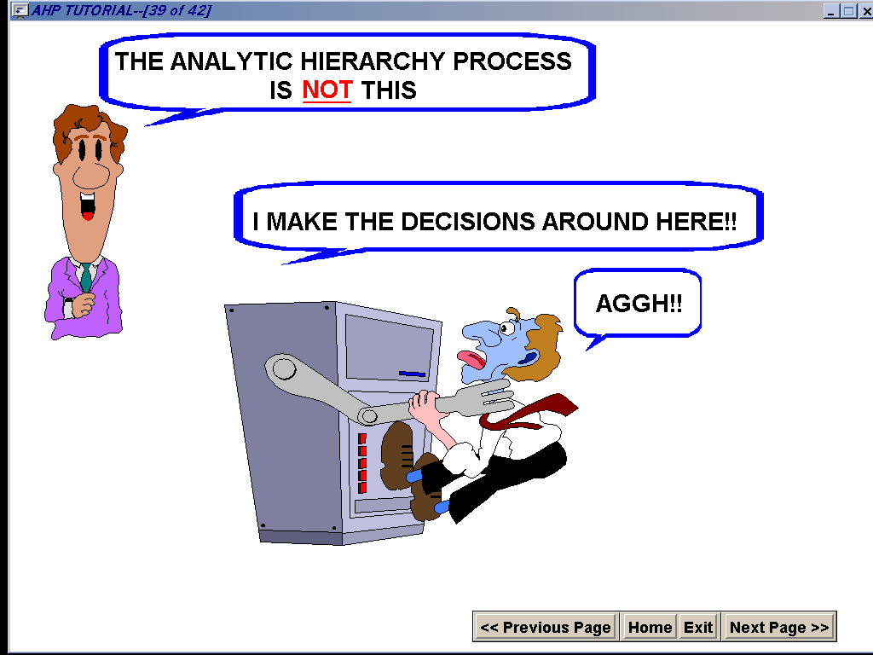

Slide 41


Slide 42


Slide 43
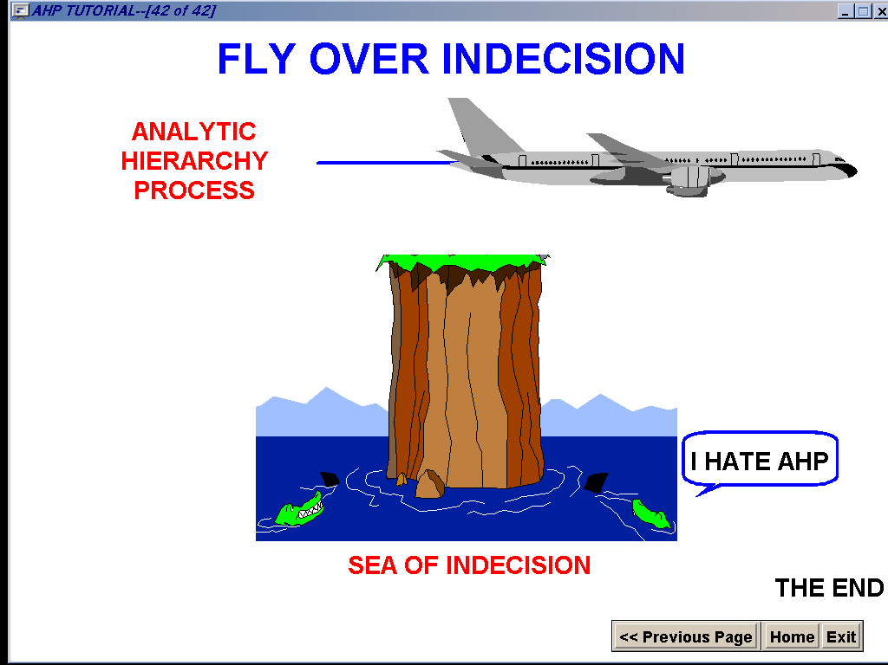

Slide 44
Latihan
Tn. Budi Ingin Membeli Handphone baru dan ingin menentukan merk HP apa yang paling cocok dengan kriteria yang Tn. Budi Tentukan. Adapun kriterianya adalah : Style(S), Fitur (F), Daya Tahan Batre (D), dimana Menurut Tn. Budi Style 4 kali lebih penting daripada Fitur, sedangkan Fitur 2 kali lebih penting daripada Daya tahan batre dan Style 7 kali lebih penting daripada Daya tahan batre
Diminta :
Hitung Eigenvector dari soal di atas

Slide 45
Merk Hp Yang ditawarkan
Nokia (N)
Motorola (M)
LG (L)
SAMSUNG (S)
Berdasarkan Kriteria Style, Fitur dan Daya tahan batre ditentukan sebagai berikut :

Slide 46
Bedasarkan kriteria Style
Motorola 2 kali lebih penting dari Nokia, Nokia 2 kali lebih penting daripada LG, Samsung 4 Kali lebih penting dari pada Nokia, Motorola 4 kali lebih penting daripada LG, LG 2kali lebih penting daripada Samsung dan Motorola 5 kali lebih penting daripada Samsung.

Slide 47
Berdasarkan Kriteria Fitur
Nokia 2 kali lebih penting dari pada Motorola, LG 4 kali lebih penting daripada Nokia, Samsung 5 kali lebih penting daripada Nokia, LG 2 kali lebih penting dari pada Motorola, Motorola 2 kali lebih penting dari pada Samsung dan LG 3 kali lebih penting daripada Samsung.

Slide 48
Berdasarkan Kriteria Daya tahan Batre
NOKIA = 96 Jam
MOTOROLA = 80 Jam
LG = 75 Jam
SAMSUNG = 78 Jam
Diminta : Hitunglah Eigen Vector dari setiap alternatif berdasarkan kriteria yang ditentukan oleh Tn. Budi.

Slide 49

Selesai

